Slide 1

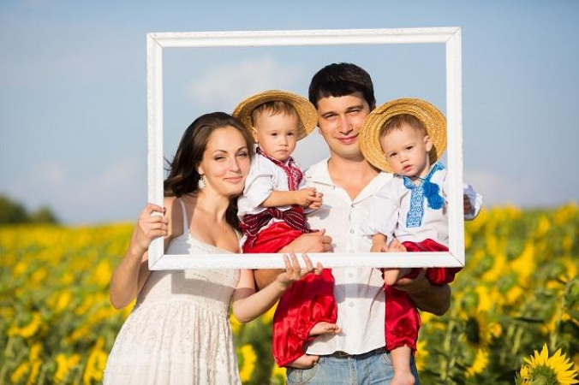
МІНІСТЕРСТВО ОСВІТИ І НАУКИ УКРАЇНИ
ОДЕСЬКИЙ КОЛЕДЖ ТРАНСПОРТНИХ ТЕХНОЛОГІЙ
Методична розробка
на тему
“Робота педагогічного колективу у напрямку формування у студентів національної свідомості та загальнолюдських цінностей”
Підготувала викладач
Баранова В.М.

Slide 2

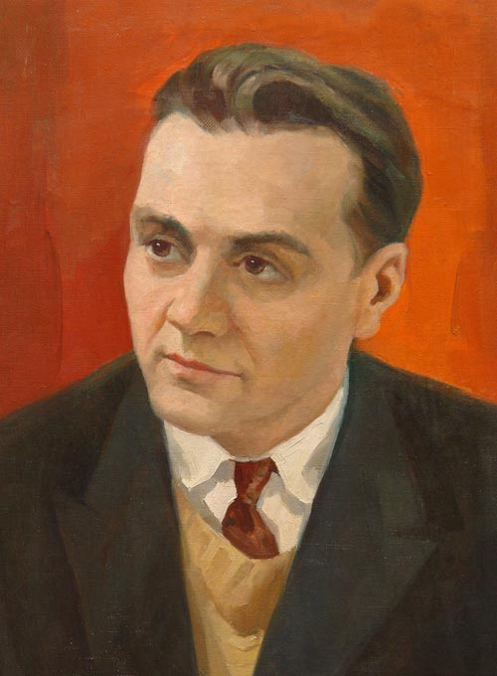
СОЦІАЛЬНО – ПСИХОЛОГІЧНИЙ КЛІМАТ КОЛЕКТИВУ.
Дитина - це зелений паросток, з якого починається могутнє дерево людської думки, діяльності, вчинків, пристрастей, поривань, зіткнень.
Чим би людина не володіла на землі - чудовим здоров’ям,
будь – яким благами життя, вона все ж таки незадоволена,
Якщо не користується повагою у людей.
Маючи всі можливі переваги, вона не відчуває
себе задоволеною, якщо не займає вигідного місця в думках інших.
Ніщо не може відволікати її від цієї мети. Навіть ті,
що зневажають людський рід, третують людей як худобу,
і ті хочуть , щоб люди поклонялись і вірили їм.
В.С. Сухомлинський

Slide 3


Успішне навчання студентів у навчальних закладах залежить від багатьох умов, зокрема, від того, наскільки ґрунтовно володіють викладачі своїм предметом і методами його викладання, від якості підручників, попередньої підготовки студентів, їх навантаження.
.

Slide 4
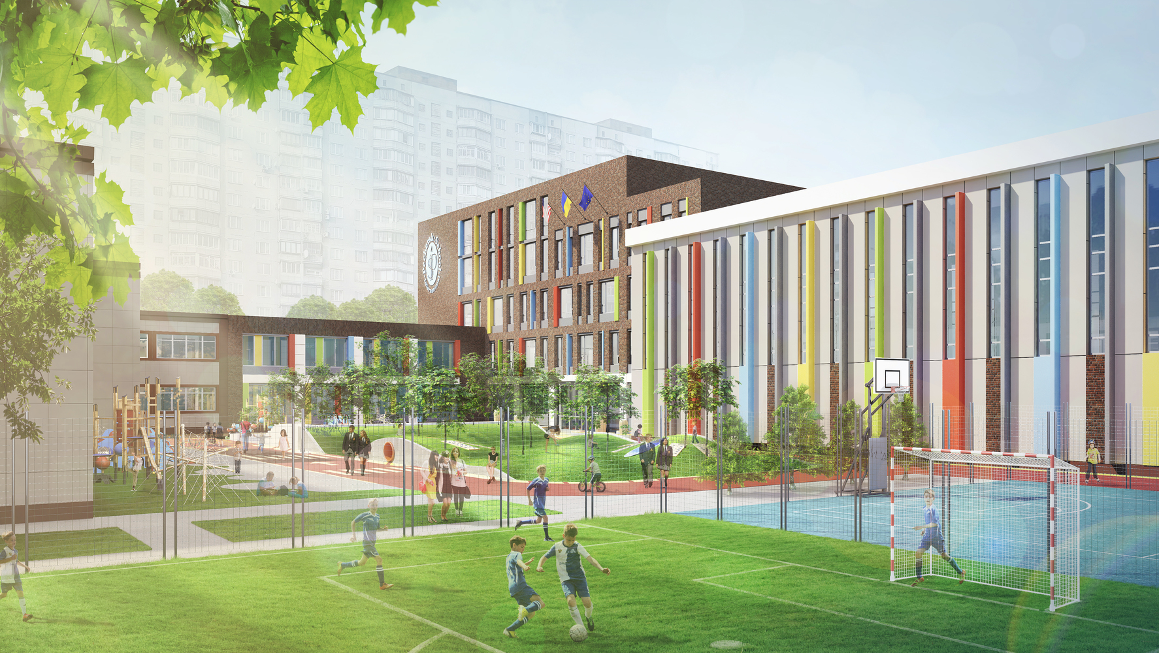
Перед професійною освітою багато завдань, але найголовніше – виховувати гідних громадян, всебічно розвинених особистостей з широким світоглядом, високим рівнем інтелекту, здатних адаптуватися до вимог сучасного життя, висококваліфікованих спеціалістів, які могли б втілювати новітні перетворення у виробництво.

Slide 5


Ефективність та якість навчально– виховного процесу в основному залежить від педагогічних працівників, фахової підготовки та педагогічної майстерності викладачів.
Необхідною умовою педагогічної майстерності викладачів є глибоке знання психології колективу, його соціально – психологічного клімату, методів впливу на нього, причин конфліктів та прийомів і засобів їх подолання.

Slide 6



Успішне навчання нашої молоді залежить від соціально – психологічного клімату колективу, в якому вони знаходяться. Кожна людина в групі включена в складну систему стосунків з іншими її членами. Стосунки можуть бути особисті і ділові, офіційні і неофіційні, рольові та субординаційні. Від того, як вони складаються, залежить особисте благополуччя членів групи, якість навчання, його соціальний статус. Необхідно добре знати всю складну систему відносин людини з оточуючими, але зробити це практично неможливо.

Slide 7

Вміле та ефективне управління студентською групою, налагодження її нормального соціально – психологічного клімату, застосування психологічних методів управління вимагає чималих організаційних зусиль від педагогів, наявність у них вмінь і навичок роботи з колективом.

Slide 8

Психологічний клімат – це сукупність внутрішніх умов, що створюються у процесі розвитку і життєдіяльності групи, колективу.
Ознаками внутрішніх умов є:
1.Наявність позитивної перспективи як для групи в цілому, так і для кожного члена групи;
2.Моральна атмосфера, в якій виявляється властиве для членів групи ставлення до загальної справи і один до одного;
3.Жорсткість чи слабкість соціального контролю, що характеризується ставленням до критичних оцінок, які висловлюються членами групи з приводу різноманітних аспектів спільної діяльності;
4.Домінуючий настрій;
+
Ключові поняття
+

Slide 9

Соціально – психологічний клімат – це якісний бік міжособистісних стосунків, який виявляється у вигляді сукупності психологічних умов, які сприяють або перешкоджають продуктивній спільній діяльності і всебічному розвиткові особистості в групі. Синонімами цього поняття є такі вислови: психологічна атмосфера колективу, морально – психологічний клімат, психологічний клімат.

Slide 10

Організація – це група людей, діяльність яких свідомо координується для досягнення спільної мети Зрозуміло, що в західне поняття «організація» і вітчизняне «колектив» покладено майже тотожній зміст.

Slide 11


Колектив (від. лат. collectives – збірний) – вищий рівень розвитку і функціонування соціальної групи. Відзначається єдністю ідейних, організаційних, ділових і міжособистісних стосунків. Для колективу характерна єдність цілей, високий рівень спілкування. Важливим для колективу є рівень його інтегрованості, згуртованості членів колективу, задоволення їхніх потреб та інтересів у трудовій діяльності, навчанні, спілкуванні, відпочинку, дружбі, фізичному, психічному і моральному розвитку.

Slide 12

Успішне управління діяльністю колективу передбачає обізнаність не лише з професійним, а й поза професійним спілкуванням його членів.
У кожному колективі виділяється один або кілька лідерів, ядро колективу, офіційний керівник. Професійні завдання колективу істотно впливають на психологічний клімат і водночас психологічний клімат колективу може або впливати або руйнувати його діяльність

Slide 13



Конфлікт (від лат.confliktus –зіткнення) – у філософії – крайнє загострення суперечностей; у психології – зіткнення осіб, їхніх ідей, інтересів, потреб, оцінок, рівня прагнень, досягнень тощо.

Slide 14

1.Соціальні – пов’язані з боротьбою великих груп людей за суспільно значущі цілі, інтереси тощо;
2.Військові – зіткнення, сутички озброєних груп людей, а у максимальному своєму вияві – зіткнення армій держав;
3.Інтелектуальні – пов’язані з боротьбою ідей у науці, єдністю і зіткненням таких протилежностей, як істинне і хибне;
4.Моральні – виникають тоді, коли реально протистоять одне одному добро і зло, обов’язок і совість, справедливе і несправедливе;
Види конфліктів:

Slide 15



5.Внутрішньо особистісні – зникнення приблизно рівних по силі , але протилежно скерованих потреб, мотивів, інтересів, захоплень у одній і тій самій людині;
6.Міжособистісні – ситуація взаємодії людей, за якої вони або переслідують несумісні цілі, або дотримуються несумісний цінностей і норм, пробуючи реалізувати їх у стосунках один з одним, або одночасно в гострій конкурентній боротьби прагнуть досягнути однієї і тієї самої мети, яка може бути досягнута тільки однією зі сторін, що конфліктують;
7.Міжгрупові – де в якості сторін, що конфліктують, виступають соціальні групи, які переслідують несумісні цілі й своїми практичними діями протидіють одне одному.

Slide 16



У процесі діяльності колективу для досягнення спільної мети можуть виникати конкретні й конфліктні ситуації, але треба розуміти, що конкретна ситуація, за якої необхідно діяти і приймати рішення, не обов’язково є конфліктною.
Конкретна ситуація – це реальне інформативно – матеріальне поле (предмети, люди, явища, події, стосунки), яке необхідно привести до певної рівноваги для забезпечення комфортного стану індивідів, які перебувають у полі цієї ситуації;
Конфліктна ситуація – стан загострення суперечностей у соціальній групі, колективі.
Конфліктна ситуація свідчить про невдоволеність окремих осіб існуючим станом справ у колективі, наявність конфлікту між окремими членами колективу.
Конфліктна ситуація означає дезінтеграцію в колективі, послаблення його згуртованості.

Slide 17

1. Соціальний клімат, який визначається ступенем усвідомлення кожним учасником навчально – виховного процесу загальних цілей і завдань колективу і формується під впливом таких факторів:
* особистого прикладу керівника і членів адміністративної групи;
* чіткого дотримання правових і моральних норм членами колективу;
* розвиненості демократизму в управлінні навчально–виховним процесом;
2. Моральний клімат, який визначається моральними цінностями, що діють у колективі. Він є локальним за масштабом, тобто характерним для первинного колективу;
3. Психологічний клімат, особливістю якого є те, що він створюється між учасниками конкретної групи, які безпосередньо контактують один з одним. Для колективу з нездоровим морально – психологічним
кліматом характерні низька продуктивність
праці, мала ефективність процесу,
високий рівень конфліктності.

Slide 18


1. Суспільні стосунки (відносини) – через них розкриваються соціальний зміст етичних, правових, економічних і політичних відносин конкретних людей в колективі;
2.Міжособистісні відносини – через них розкриваються соціально – психологічні форми, в яких існують і реалізуються суспільні відносини в процесі спілкування і спільної діяльності людей;
3.Особливості організаційної взаємодії – які в процесі розв’язання функціонально – технологічних задач реалізуються в статусно–рольовій системі відносин і взаємозв’язків. Статусно–рольові відносини офіційно закріплюються в адміністративно – посадовій структурі організації нормативним регулюванням санкцій і форм контролю за їх діями і вчинками. Вони пов’язані з ієрархією адміністративних прав і обов’язків учасників організації.
Всі види відносин
можна згрупувати
на основі
таких факторів:
.

Slide 19



Існує
2 правила:
Рольові міжособистісні відносини в трудових та навчальних колективах бувають офіційні і неофіційні. Неофіційні (неформальні) відносини виникають спонтанно, вони практично не залежать від адміністративно – нормованих умов і складаються на основі індивідуальних переваг. Важливим є питання про співвідношення офіційних і неформальних відносин.
Перше правило
Друге правило
Якщо офіційно нормована структура відносин не охоплює всієї багато-гранності організаційних (виробничих, адміністративних, навчально-виховних) ситуацій, де вимагається оперативне погодження і координація діяльності, то позитивні неформальні відносини дозволять компенсувати недоліки адміністративно–організаційної струк-тури зв’язків в організації.
Позитивні неофіційні міжособистісні відно-сини, як елемент структури СПК, добре впливають на офіційні організаційні відносини, тобто СПК колективу обумов-люється емоційною стороною життєдіяльності та визначається панівними моральними та естетичними еталонами людського спілку-вання і взаємодії та внаслідок цього виходить за рамки організаційних відносин, нормативно включаючи їх в свою структуру.

Slide 20

4. Колективні відносини – вони відображають соціально – психологічну єдність членів колективу, спільність їх поглядів, соціальних цінностей, психологічну близькість. Вони будуються на основі єдності, взаємодопомоги, співпраці.. Такі відносини стимулюють спілкування людей і сприяють розвитку комунікативних якостей, що відображають активність психологічних зв’язків членів колективу, відкритість і щирість у спілкування.. Недостатність у проявах комунікативної активності пов’язана з несміливістю, прихованістю, замкненістю, що породжує феномен пліток, чуток, негативних стереотипів при оцінюванні себе та інших людей. Кожен з членів колективу виробляє відповідну соціально – психологічному клімату поведінку, оцінку діяльності відношення до праці.
“…Не можна навчитися вирішувати свої задачі новими методами сьогодні, якщо нам вчорашній досвід не відкрив очі на неправильність старих приймів…”

